Slide 1
第四讲 CSRF攻击
陈伟
Email: chenwei@njupt.edu.cn
Tel: 18951896489

Slide 2
CSRF攻击
跨站请求伪造（Cross-Site Request Forgery,CSRF）是指HTTP用户端发出的请求被伪造。
用户端和服务器端使用HTTP协议进行交互
利用请求-响应的方式
完全不同于XSS攻击
XSS攻击侧重于获取用户的权限和信息（如何将恶意代码嵌入用户的html页面，让目标浏览器执行恶意代码）
CSRF攻击侧重于伪造特定用户的请求，欺骗服务器（是恶意代码的一种形式）

Slide 3
举例：GET请求类型的CSRF
<a href=“”>的含义就是刷新跳转原网页
这是最简单的CSRF攻击。例如，您收到一封包含以下内容的电子邮件：
<a href="http://bank.com/transfer?account_number_from=123456789 &account_number_to=987654321&amount=100000">View my Pictures!</a>
如果用户仍然登录在bank.com网站，此简单的GET请求将从一个帐户向另一个帐户转账。
当然，在大多数情况下，这不会成功。网站可能有多个控件来审核该请求。

Slide 4
CSRF攻击的三个条件
用户处于登录状态
伪造的链接与正常应用请求链接一致
后台未对用户业务开展的合法性做效验

Slide 5
CSRF漏洞利用场景
短链接是对原来冗长的网址的一种“包装”和“美化”，在保证目的网页不被改动的状况下，使得冗长的网址显现的更为简短和美观，或者使得品牌的信息更为突出。
利用条件比较苛刻，但危害巨大
管理员：在管理员不知情的情况下，使用管理员身份发起重要的业务请求
添加帐号
删帖子
个人用户：结合存储型XSS，在当前用户页面上嵌入攻击伪造链接，增加用户点击的可能性
管理系统：部分管理系统为了方便用户，可以实现参数调整，如果CSRF伪造管理员的高危功能管理，会造成非常大的危害
Notes:
https://www.freebuf.com/vuls/75711.html
可以利用短域名生成：https://www.ft12.com/

Slide 6
针对CSRF的防护方案1
原因：对当前用户身份的验证不足而造成的
思路：为关键业务添加合理的验证方式
1 添加中间环节：攻击者只能仿冒用户发起请求，但是不能接收到服务器的响应内容
添加验证过程：弹窗要求用户确认
添加验证码：在关键流程点使用，注意用户体验
Notes:
https://blog.csdn.net/qq_36706878/article/details/79839021

Slide 7
针对CSRF的防护方案2
function token_start() {
$_SESSION[‘token’]=md5(rand(1,10000));
}
If(isset($_POST[‘test’])){
if(!valid_token()){
echo “token fail”;
{else{
echo ‘success’;
} }
2 验证用户请求合法性
保证当前请求为用户本人
验证referer
验证请求来源的方式
利用token
利用token识别当前用户身份的真实性
攻击者无法获取当前用户的token
token 和 cookie 区别
cookie 是 http 规范，token 是自定义传递的。
cookie 自动被浏览器存储，下一次请求时便会带上，而 token 需要自己存储在浏览器，下一次请求时再请求头中带上。为了防止csrf，Token必须为一次性，且有较强的随机性
Notes:
Token必须为一次性，且有较强的随机性

Slide 8
SSRF攻击
服务器端请求伪造（Server Side Request Forgery, SSRF）是另一种服务器端请求伪造的形式
攻击者可构造有服务器端发起请求的安全漏洞
Web应用中，存在着大量需要由服务器端向第三方发起请求的业务
例如：天气显示功能
用户请求包含恶意的参数信息
服务器并没有对参数的合法性验证

Slide 9
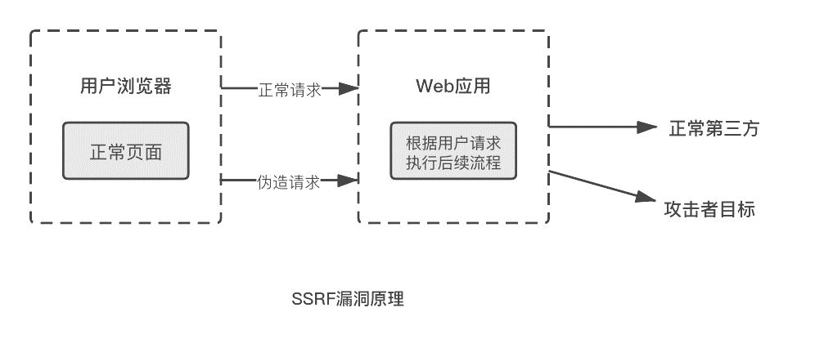
SSRF攻击
相比XSS，SSRF可以执行一些在用户侧无法实现的效果
内网探测
加载特定图片
加载特定文件
……
相对CSRF攻击来说，在于伪造的身份不同
SSRF漏洞本质上是利用服务器的高权限实现对当前系统敏感信息的访问

Slide 10
SSRF漏洞缺陷的目标
图片加载与下载功能
通过URL地址远程加载或下载图片，降低当前服务器的资源消耗
本地处理功能
如获取提交的URL中的header信息等
各类辅助功能
针对用户输入的参数，提升参数的可视化效果
图片、文章收藏功能
将远程地址进行本地保存

Slide 11
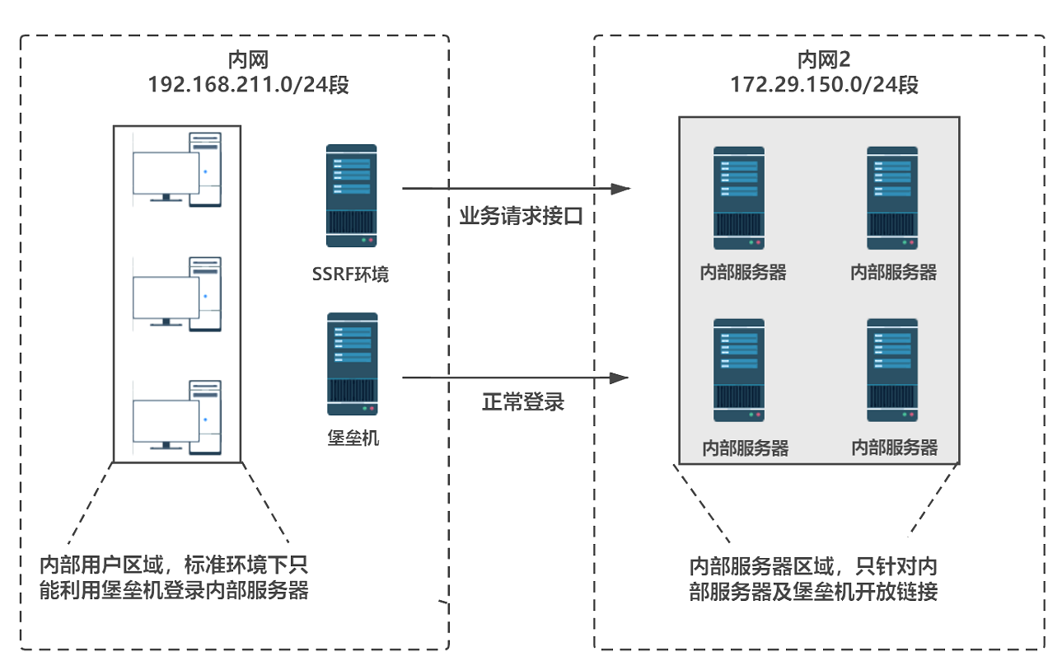
SSRF漏洞利用场景

Slide 12
SSRF漏洞利用场景
可实现的攻击效果
对内网Web应用特征进行发现
对服务器所在内网进行各类信息探测
利用File协议读取本地文件
针对特定目标进行攻击时隐藏攻击发起地址
SSRF漏洞在防护方面需要重点解决两个问题
用户请求的合法性
服务器行为的合规性
有效方法
黑白名单/正则表达式
禁止访问内网地址
双向过滤用户端参数
限定输入参数、返回结果的数据类型和内容
限制请求行为端口
尽可能实现业务集中化调用

